Slide 1
Programación A
Conceptos de Modularización y
Programación Estructurada

Slide 2
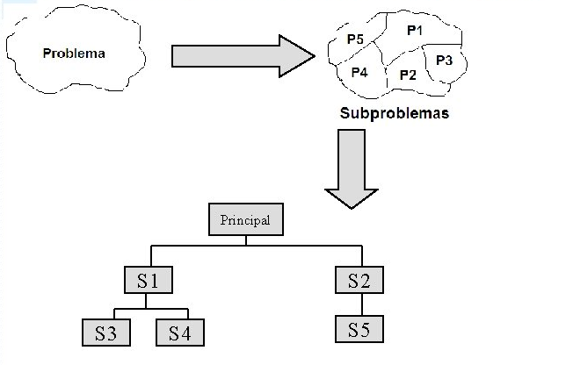
Programación Modular
División del programa principal en módulos independientes
Facilita división del trabajo en tareas simultáneas
“Divide y reinarás”

Slide 3
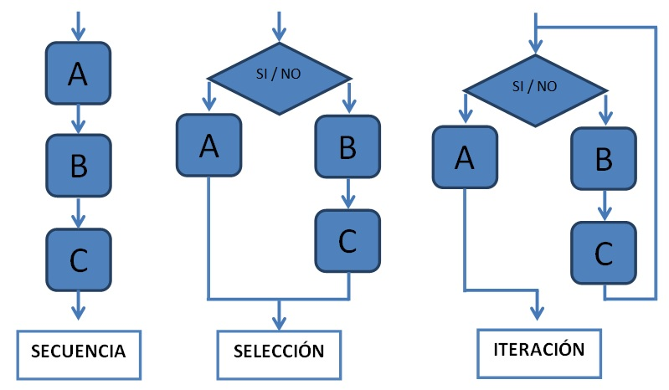
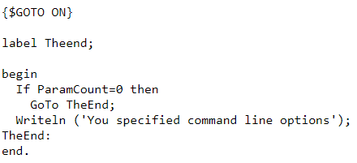
Programación Estructurada
Programa con diseño modular
Módulos diseñados de modo descendente (top-down)
  Serie de niveles o pasos sucesivos de refinamiento
  Se descompone el problema en etapas o estructuras jerárquicas
Solamente se usan las 3 estructuras de control básicas: secuencial, selección y repetición.
  Minimizar complejidad y reducir errores
No permitir GOTO (salto incondicional a cualquier línea del programa)

Slide 4
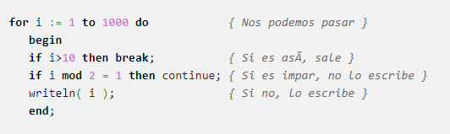
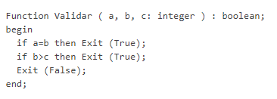

Programación Estructurada
“Un solo punto de entrada y uno de salida”
No salir o cortar arbitrariamente los ciclos con sentencia Break o Continue
No salir arbitrariamente de subprogramas con sentencia Exit
No cortar ejecución de programas con sentencia Halt

Slide 5

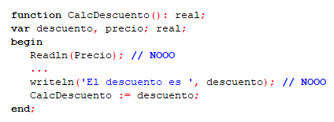
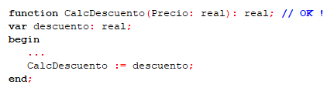
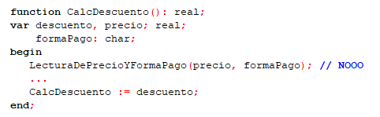
Programación Estructurada - Funciones
Las funciones no deben:
Tener parámetros de salida
Leer ni escribir
Invocar a un procedimiento (riesgo de lectura / escritura indirecta)

Slide 6

Acoplamiento
Grado de dependencia entre módulos (subprogramas)
Si hacer cambios en un módulo implica que sea necesario hacerlos en otro módulo distinto, entonces se puede decir que ambos están acoplados.
Puede generarse por:
Tener código repetido
Compartir contenido
Por el uso de variables globales (Evitar!)

Slide 7

Cohesión
Efecto de reunirse las cosas entre sí, con sentido y una dirección común.
Alcance definido, límites claros, contenido delimitado.
  Las funciones o procedimientos realizan una única tarea. Por ej, si tenemos
  Procedure calcula_e_imprime(a, b: integer; var resultado: integer; imprimeSN: boolean);
  Es preferible subdividirlo en 2 subprogramas que hagan una sola cosa cada una
    Function calcula(a, b: integer): integer;
    Procedure imprime(resultado: integer);
Código más autocontenido y con menos dependencias.

Slide 8
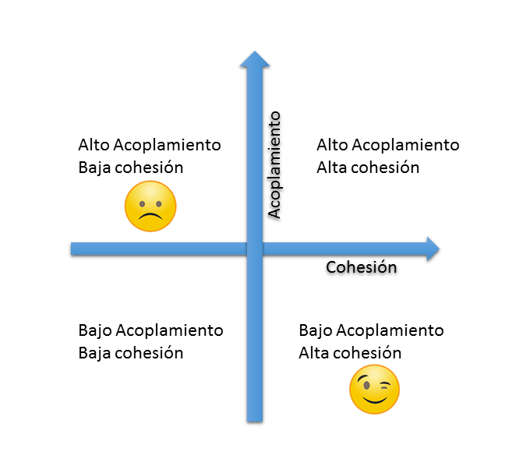
Acoplamiento vs. Cohesión
Casos extremos:
Subprograma “gigante” que hace demasiadas cosas.
Muchos subprogramas pequeños con responsabilidad bien delimitada, reutilizables. Comprenderlos implica explorar muchos módulos.

Slide 9
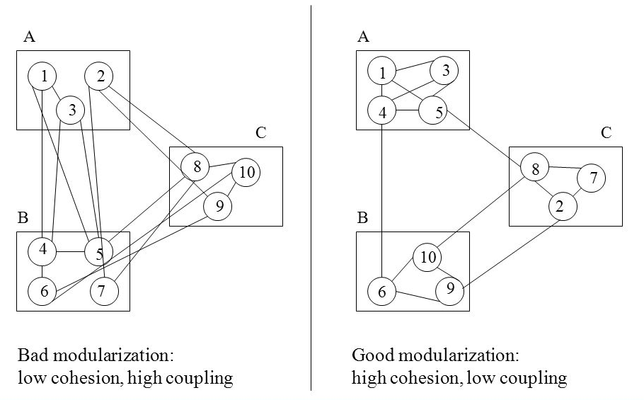
Acoplamiento vs. Cohesión
Bajo acoplamiento:
Más mantenible: facilita cambios sin tener que revisar módulos dependientes
Más reutilizable
Pruebas más fáciles
Alta cohesión:
Código más entendible, legible y coherente
Más reutilizable: todo lo relacionado con una cosa está junto en un módulo
Más mantenible: facilidad de localizar funcionalidad

